Slide 1
Isıtma
Çalışma alanlarında çalışanların terlememesi
ve rahat çalışması için daima oda ısısı sağlanmalıdır.
Isı, yazın 18ºC den fazla, kışın 22ºC’nin altına
düşmemelidir.
Mutfakta çalışma alanlarında ısı farklılık gösterir.

Slide 2
Zemin, Duvarlar ve Tavan
Mutfak ve servis alanlarında zeminin yapıldığı
malzeme ve özellikleri hijyenin sağlanabilmesinde
önemlidir.
Temizliği zor olan, pürüzlü, çatlak bir zemin kir ve
mikroorganizmaları fazlasıyla barındırarak ortam
hijyeninin sağlanmasında engel olacaktır.

Slide 3
İyi bir hijyen için zeminde dikkat edilecek noktalar
Çalışma alanı zemininde kolay temizlenebilen, dayanıklı, kaymayan, yüzeyi düzgün, emici olmayan, birleşme yerlerinde kesinti, çatlak ve boşluklar bulunmayan özellikte malzeme kullanılmalıdır
Mutfak zemininde eğimin su birikintilerine yol açmayacak şekilde, su giderine doğru verilmesi gerekir.

Slide 4
Ø Mutfak zemininde yeterli sayıda ve genişlikte ızgaralı su giderleri olmalıdır.
Ø Mutfak zemini her kirlendikçe temizlenmeli, daima kuru bırakılmalıdır.
Ø Izgaralar sürekli temizlenmeli ve haşerelerin ürememesi için her zaman kapalı olmalıdır.

Slide 5
Çalışma alanı duvarları ;
Düz, kolay temizlenebilir, fazla toz tutmayan malzemeden yapılmalıdır.
Duvarlarda girinti, çıkıntı ve çatlaklar bulunmamalıdır.
Kir birikiminin olmaması ve kolay temizlenebilmesi için duvarla tavanın birleştiği yerler kavisli olmalıdır.

Slide 6
Mutfak duvarları kolay temizlendiği ve dayanıklı olduğu için fayans olmalıdır.
Duvarın tamamı veya yerden en az 1.80m yüksekliğinde fayans kaplanmalıdır.
Fayans olmayan yerlere yağlı veya plastik boya yapılmalıdır.
Mutfak duvar renginin ışığı daha iyi yansıtması nedeniyle açık ve düz renk olması tercih edilir.

Slide 7
Mutfak duvarları için uygun yükseklik 4 - 5 m kadardır. Koku, sıcaklık ve duman olması nedeni ile pişirme alanlarında duvar yüksekliği daha fazladır. Soğuk oda ve
kasaphanede bu yükseklik azaltılabilir.
Birbirine bağlantılı olan hazırlama, pişirme bölümleri arasındaki duvarların yüksekliği 1.20 cm civarında tutulmaktadır.

Slide 8
Mutfak duvarlarında çatlama, kırık olmaması için arabaların geçtiği yer hizasında ve köşelerde metal yada plastik şeritle kaplanma yapılmalıdır.
Mutfak ve servis alanında tavanın kirli, kabarmış, çatlak olmamasına ve yiyeceğe toz düşmeyecek şekilde olmasına dikkat edilmelidir.

Slide 9
Tavan;
Yağlı veya plastik boya olmalıdır.
Tavan yüksekliği 3.50 - 4m olmalıdır.
Tavanda da birleşme yerlerinin kavisli olması tercih edilir.

Slide 10
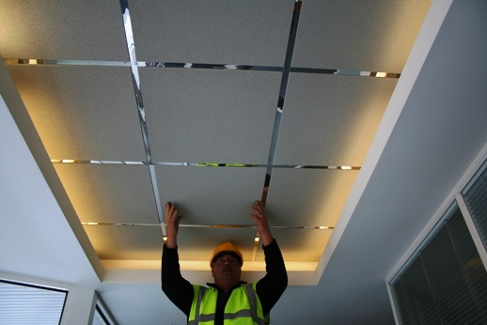
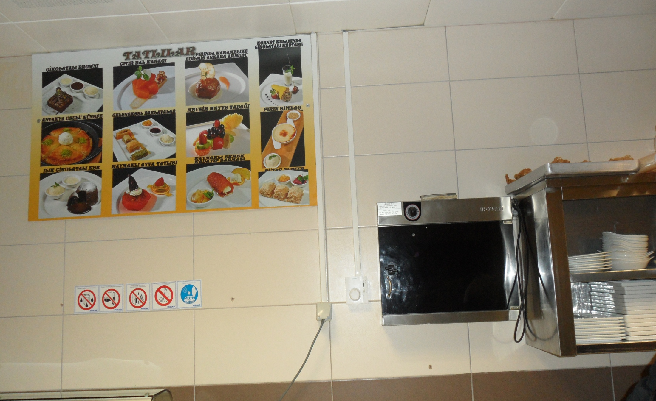
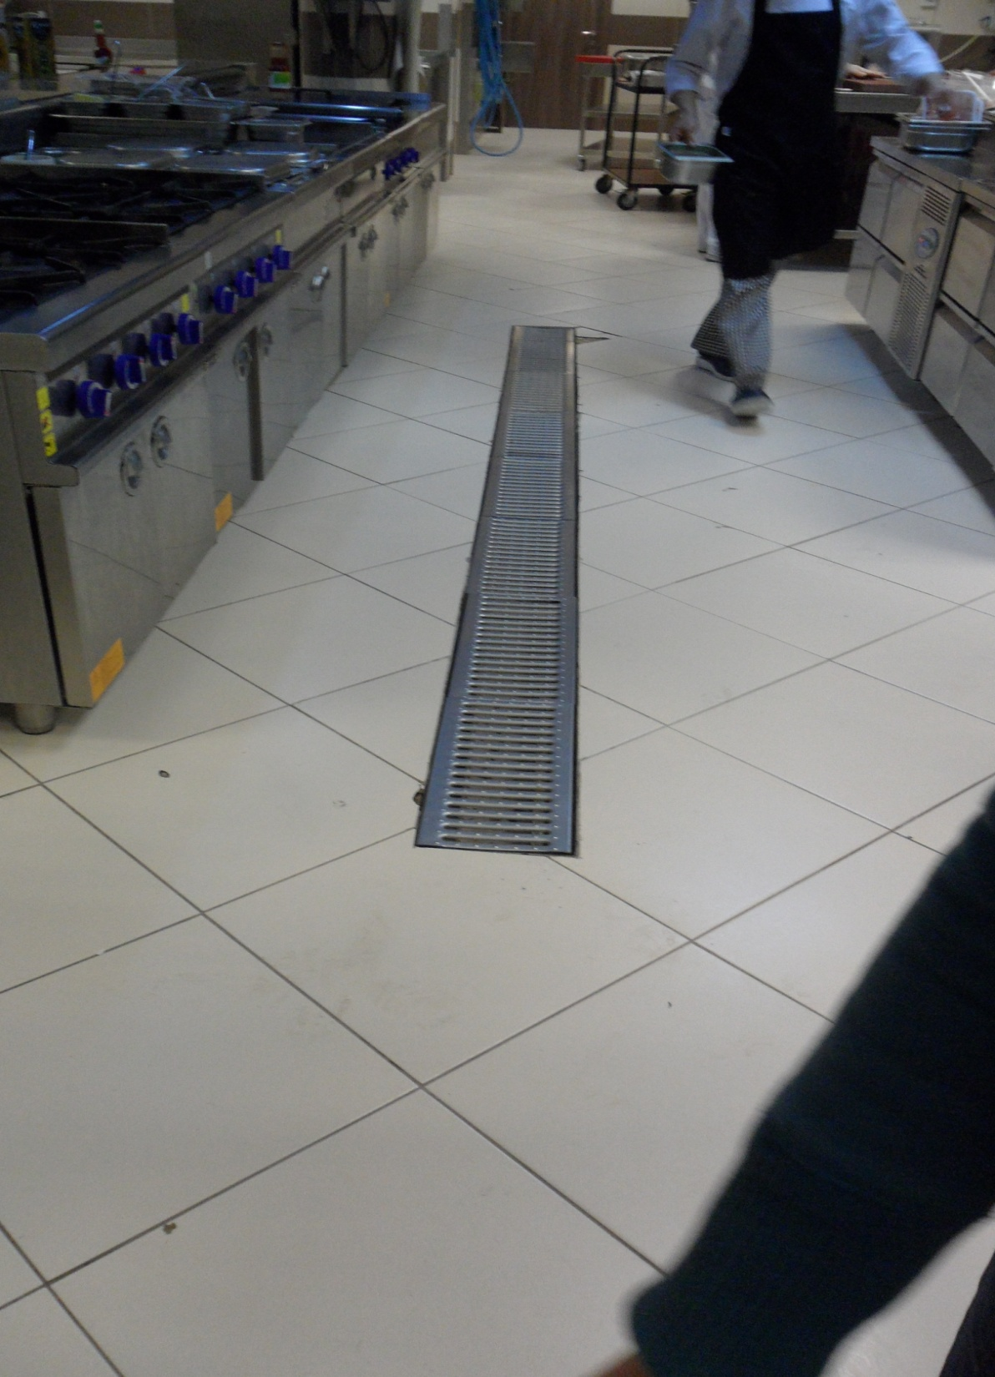
FAYANS
FAYANS

Slide 11
MUTFAK BÖLÜMLERİ

Slide 12
Mutfaklarda her kuruluşun özelliğine,
(otel,hastane, lokanta, fast-food restoranı vb.)
bütçesine, mutfağa verdiği öneme bağlı olarak
farklı bölümler bulunabilir.

Slide 13
TBS’de mutfak için ayrılan toplam alanın bölümlere göre dağılımı şöyledir:
%25’i depolar (kuru, soğuk)
%30’u hazırlama
%15’i pişirme
%5’i bulaşık yıkama
%15’i yönetici, personel ve diğer alanlar için ayrılmış olmalıdır.

Slide 14
Klasik bir mutfak

Slide 15
Orta Sınıf bir lokanta mutfağı

Slide 16
5 Yıldızlı otel mutfağı

Slide 17
5 yıldızlı otel mutfağının diğer bölümleri

